Slide 1

«Подарок на день рождения»
В Ы Ш И В К А
Автор проекта:
Сергеева Регина
ученица 7 класса
Руководитель:
Клименко Л.Н.
учитель технологии
2016

Slide 2
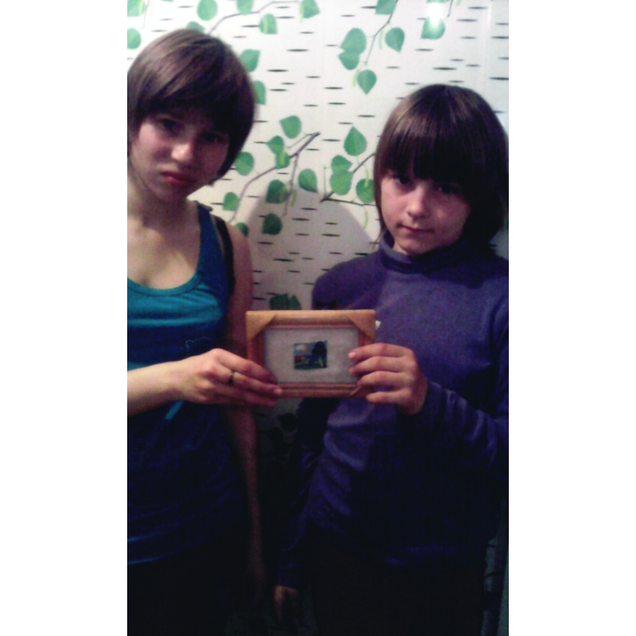
У моей сестры скоро день рождения
У моей младшей сестры скоро будет день рождения, а я ещё не приготовила ей подарок! Что ей подарить? Одно я знаю точно, что подарок, выполненный своими руками в два раза приятней.
В России с давних времён женщины украшают свою одежду и свой дом вышивкой. Именно поэтому темой своего творческого проекта я выбрала выполнение изделия в технике вышивки крестом.

Slide 3
Цели: изготовить вышивку в подарок младшей сестре.
Задачи :
изучить историю появления вышивки;
закрепить навыки вышивания крестом;
сделать подарок любимому человеку;
расширить свой кругозор;
получить зачёт по технологии.

Slide 4
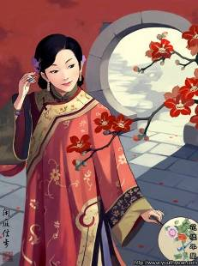
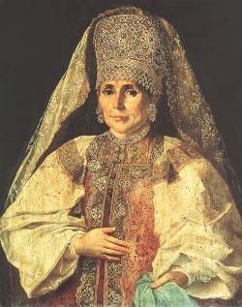
Из истории вышивания
вышивка насчитывает многовековую историю;
это декоративно-прикладное искусство;
пришло к нам из глубокой древности с Востока;
в России этим ремеслом занимались даже царицы и царевны, боярыни и боярышни, выполняли самые причудливые и богатые вышивки, дополняя их бисером, жемчугом; особенно старались украсить кокошники и сарафаны;

Slide 5



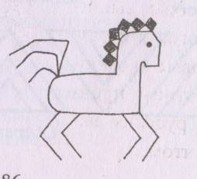
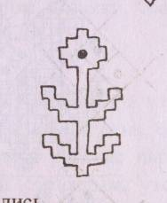
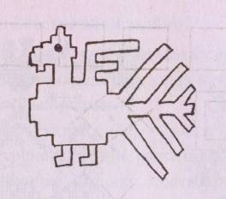
большинство композиций отражают верование наших предков славян и связаны с магическими религиозными обрядами поклонения Солнцу, Земле и Морю;

Slide 6
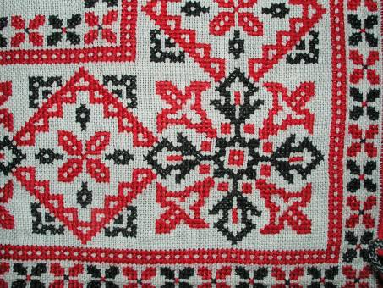
самый старинный шов в русских вышивках «крест»; этот шов используют для украшения салфеток, подушек, скатертей, блузок, картин, подзорников;

Slide 7
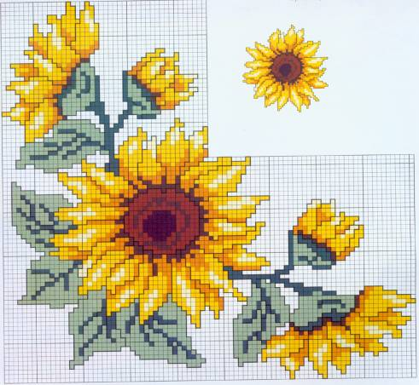
Выбор моделей:

Slide 8
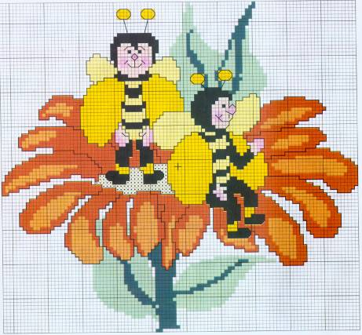
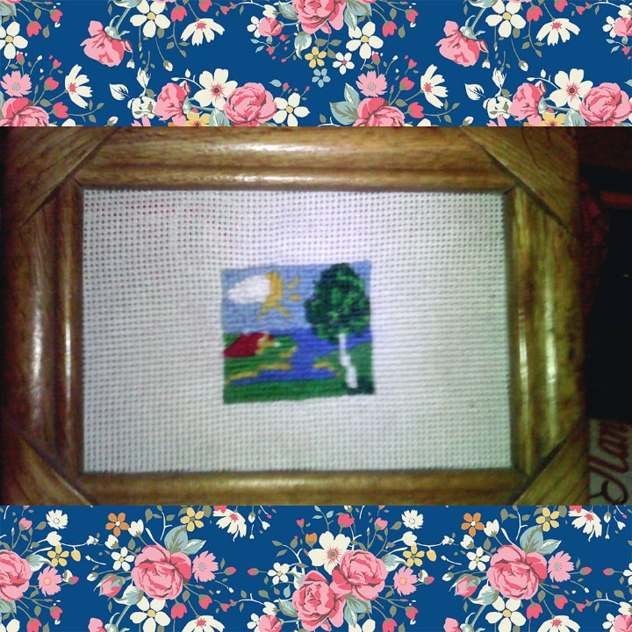

Slide 9
Выбор модели
«На лугу»
Рассмотрев и оценив варианты, я выбрала для работы картину номер три «Пейзаж». Это простая вышивка, но зато очень красивая и мне будет ее интересно вышивать.

Slide 10
Материалы:
хлопчатобумажная канва (белая);
нитки мулине (белые, жёлтые, зелёные, голубые, синие, чёрные);
деревянная рамка со стеклом.
Затраты:
набор для вышивки;
пяльца;
рамка.
Итого: 50 руб.

Slide 11
Правила безопасности во время работы
1. Во время работы ножницы должны лежать справа на столе с сомкнутыми лезвиями.
2. Брать и передавать ножницы нужно сомкнутыми лезвиями к себе, кольцами вперед.
3. Иглы, булавки, ножницы, наперсток хранят в специальной шкатулке с крышкой.
4. Если игла не нужна, ее следует вколоть в подушечку.
5. Нельзя пользоваться ржавой иглой (такая игла может легко сломаться).
6. В процессе работы необходимо пользоваться наперстком

Slide 12
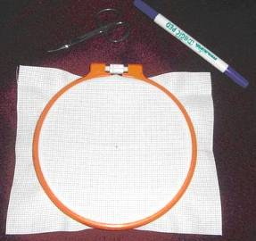
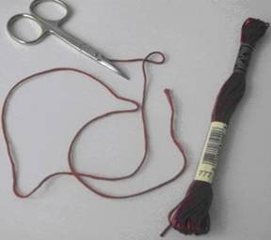
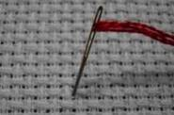
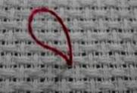
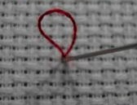
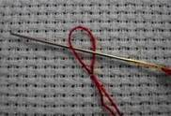
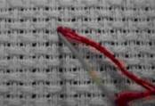
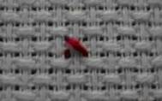
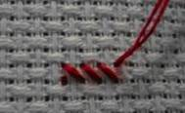
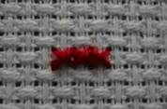
Технологические операции:

Slide 13
Экологическое обоснование
Моё вышивание полностью соответствует всем критериям экологичности. Для своей работы я выбрала нитки мулине. Эти нитки являются экологически чистым продуктом, не загрязняют атмосферу. При стирке не меняют цвет. Они изготовлены из хлопка, обработаны устойчивым натуральным красителем.

Slide 14
Не сомневаюсь каждый рад иметь такой подарочек
Неполноценны те квартиры,
Где не имеется картины.
К холсту ты только подойдешь,
Глаз от него не отведешь
И сразу станешь с того дня
Почаще вспоминать меня!

Slide 15
Вывод:
За время своей работы я углубила знания в истории вышивки. Но чтобы исполнить свои желания и задумки потребовались выдержка, терпение, ну и конечно материальные средства.
Таким образом, я выполнила все поставленные перед собой задачи. На мой взгляд, изделие у меня получилось интересным, и я считаю, что вышивка очень понравиться сестре, так как, выполняя её, я соблюдала все рекомендации, работала аккуратно.

